Slide 1
PRACTICA
DW

Slide 2
TRABAJAR EN
Informe técnico en parejas
EJERCICIO PRACTICO:
MYSQL
MYSQL WORKBNECH
SAKILA : bd DE MYSQL EJEMPLO DE PELICULA DE VIDEO
Montemos en mysql
Generar el modleo relacional con base en los procesos
Analisis para crear la tabla de hechos y dimensiones
Pentaho data integration
Extraccion
Transformacion
Carga
Cubos OLPA
Shema - workbench

Slide 3

MODELO DE NEGOCIO
La empresa la cual se va a desarrollar una solucuon de inteligencia de negocios será “SMART ENTERPRISE” (colombia)
La empresa SAKILA tiene como objetivo principal el alquiler de películas de video, manejando gran variedad de pelicuas con el fin de satisfacer las necesidades del cliente.
La empresa SAKILA tiene varias cucursales, donde los clientes pueden encontrar las mejores películas distribuidas por: actor, titulo, lenguaje, categoría, y la idea es que el cliente de manera fácil pueda acceder a esta información dento de las tiendas.

Slide 4
MODELO DE NEGOCIO
El modelo de negocio de la empresa “SMART ENTERPRISE” se compone de los siguientes procesos según el análisis que se hizo a la base de dato:
Datos cliente: se almacena los datos de los clientes por lo menos una vez, cuando se ha prestad un servicio ofrecido por la tienda.
Inventario: donde se almacena todos los datos sobre los productos (peliculas) que se tienen en las sucursales para la administración y el funcionamiento de las tiendas.
Negocio: en este proceso de negocio es donde se encuentras los datos Ventas

Slide 5
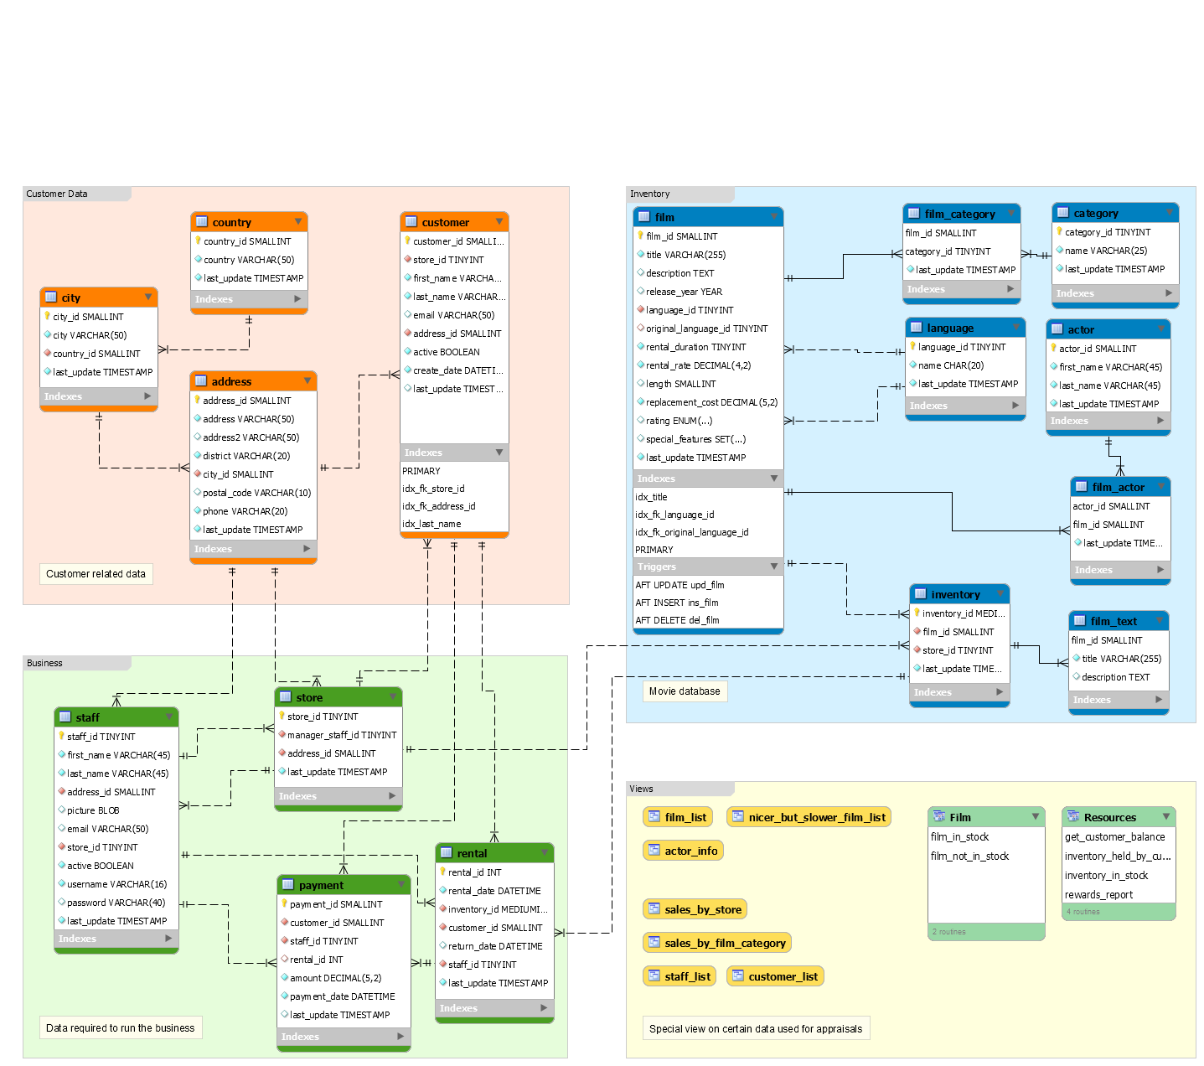

Slide 6
proyecto
1. Definir las parejas de trabajo (1 proyecto por pareja)
2,Documento
Portada
Tabla de contenido
1. Planificación del proyecto
Plantemiento del problema: Describir contexto, (que) utilizar referencias, Quien, donde, que, cuando y porque (5W), tecnológico, ambiental, social , político o académico. ( 3 referncias)
Puedo usar. Graficas, tablas, estadísticas, imágenes, multimedia
2. Requerimientos del negocio
Definción: Arriba - diagramas de proceso (max 3)
Indicadores: (KPI)
10 indicadores = métrica enfocada en aspectos de desempeño en la empresa o en el proces
Incidencia estimada anual de casos de estudiantes que desertan
Numero de estudiantes que desertan de estratos 1 y 2
Indeicendia estimada de la deserción con el estrato económico de l apersona
Alcance: redacto (1)

Slide 7
INDICADORES / METRICAS / kpi
Metrica enfocada en aspectos del desempeño de la empresa
Indican lo que debemos hacer para mejorar sifnificativamente el desempeño de una empresa.
Caracteristicas para hacer una métrica:
Nunca se refieron a dinero.
Mida frecuentemente mente.
Gerencia: pregusntas, entrevistas, saber que les interesa.
KPI debe exigir comprimiso y responsabilidad
Tiene o debe tener un impacto en los favores clave de éxito d la orhganizaion.
Promover acciones + del desempeño de la emprea
EJEMPLO:
Generacion de clientes potenciales
Visualizacion de paginas
Descagars
Ventas
Suscripcion de boletuines

Slide 8
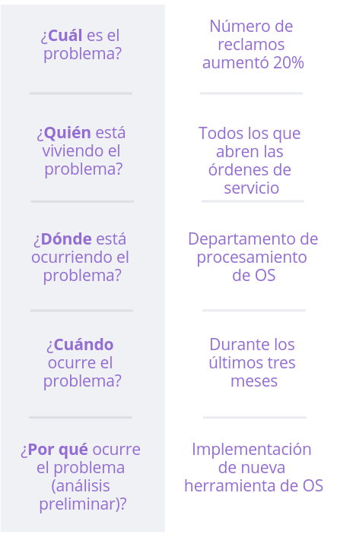

Slide 9
